Slide 1


第01讲：自然语言模型简介
机械压缩分词
中软国际教育科技集团 · CTO办公室

Slide 2
本 章 内 容
知识点
目标1：词向量概念
目标2：word2vec

Slide 3
1. 词向量
统计语言模型
将词转化成向量

Slide 4
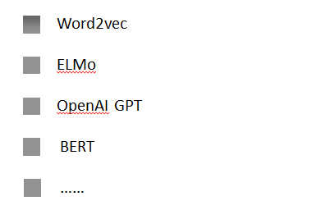
词向量
1. 1 词向量
词向量（Word embedding）是自然语言处理中的一组语言建模和特征学习技术的统称，其中来自词汇表的单词或短语被映射到实数的向量。词向量将自然语言处理任务分成了预训练产生词向量和对词向量操作（即下游具体NLP任务）两部分。
词向量模型是一个用以实现词向量的工具。 常用的词向量工具

Slide 5
词向量
1. 2 词向量-word2vec
Word2vec是一群用于产生词向量的相关模型。这些模型是浅而双层的神经网络，用于训练以重新建构语言学上的词文本。
网络以词表现，并且需猜测相邻位置的输入词，在word2vec中的词袋模型假设下，词的顺序是不重要的。训练完成之后，word2vec模型可用于将每个词映射到一个向量，可用于表示词对词之间的关系，该向量是神经网络之隐藏层。
这个模型的神奇之处是说明了高维空间映射的词向量可以很好体现真实世界中词与词之间之间的关系如king－man＝queen－woman。

Slide 6
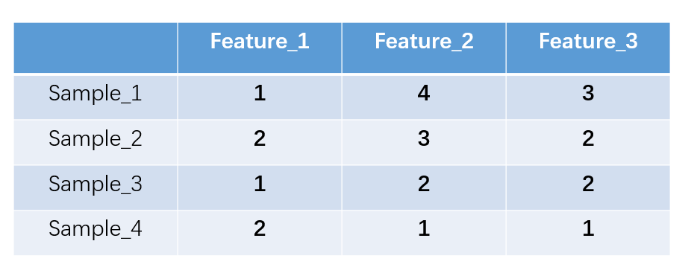
词向量
1. 3 ONE-Hot编码
独热编码即 One-Hot 编码，又称一位有效编码，其方法是使用N位状态寄存器来对N个状态进行编码，每个状态都有它独立的寄存器位，并且在任意时候，其中只有一位有效。举个例子，假设我们有四个样本（行），每个样本有三个特征（列），如图：：

Slide 7
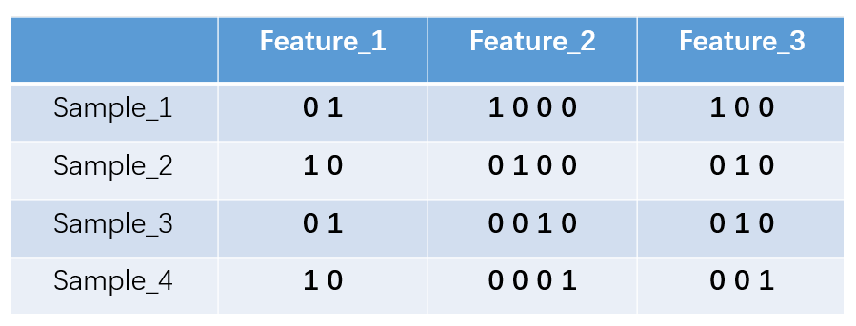
词向量
1. 3 ONE-Hot编码
我们的feature_1有两种可能的取值，比如是男/女，这里男用1表示，女用2表示。feature_2 和feature_3各有4种取值（状态）。one-hot编码就是保证每个样本中的单个特征只有1位处于状态1，其他的都是0。上述状态用one-hot编码如下图所示

Slide 8
词向量
1. 3ONE-Hot编码
优点：一是解决了分类器不好处理离散数据的问题，二是在一定程度上也起到了扩充特征的作用。
缺点：在文本特征表示上有些缺点就非常突出了。首先，它是一个词袋模型，不考虑词与词之间的顺序（文本中词的顺序信息也是很重要的）；其次，它假设词与词相互独立（在大多数情况下，词与词是相互影响的）；最后，它得到的特征是离散稀疏的。

Slide 9
词向量
1. 3 ONE-Hot编码
考虑以下三个特征：
1. 性别： 男， 女
2. 省份：北京，上海，广州
3.使用编程语言： Java, Python，C++，PHP
将他们转化成ONE-HOT编码后，应该是？

Slide 10
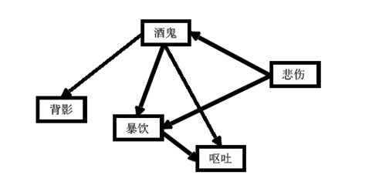
词向量
1.4 语义分析
语义网络的概念、结构与构建本质
语义网络是由R.F.Simon提出的用于理解自然语言并获取认知的概念，是一种语言的概念及关系的表达。语义网络实际上就是一幅有向网络图

Slide 11
词向量
1. 4语义分析
基于语义网络进行评论分析的优势
要想对中文的热水器评论进行合理的分析必须要采取的一项措施是分词，因为计算机不可能像人一样去识别每一个整句的语义，不能直接识别语句的整体结构思想，但是分词又会使得语句的整体结构变得凌乱，从而对分词后的语句直接进行诸如产品差异等复杂的分析变得不合实际，所以必须要采取方法尽可能将这种原已凌乱关系重新整合起来，使得复杂的分析重新变为可能。

Slide 12
Thanks !
NumPy模块数据处理
放飞自由梦想，成就卓越人生

